Slide 1
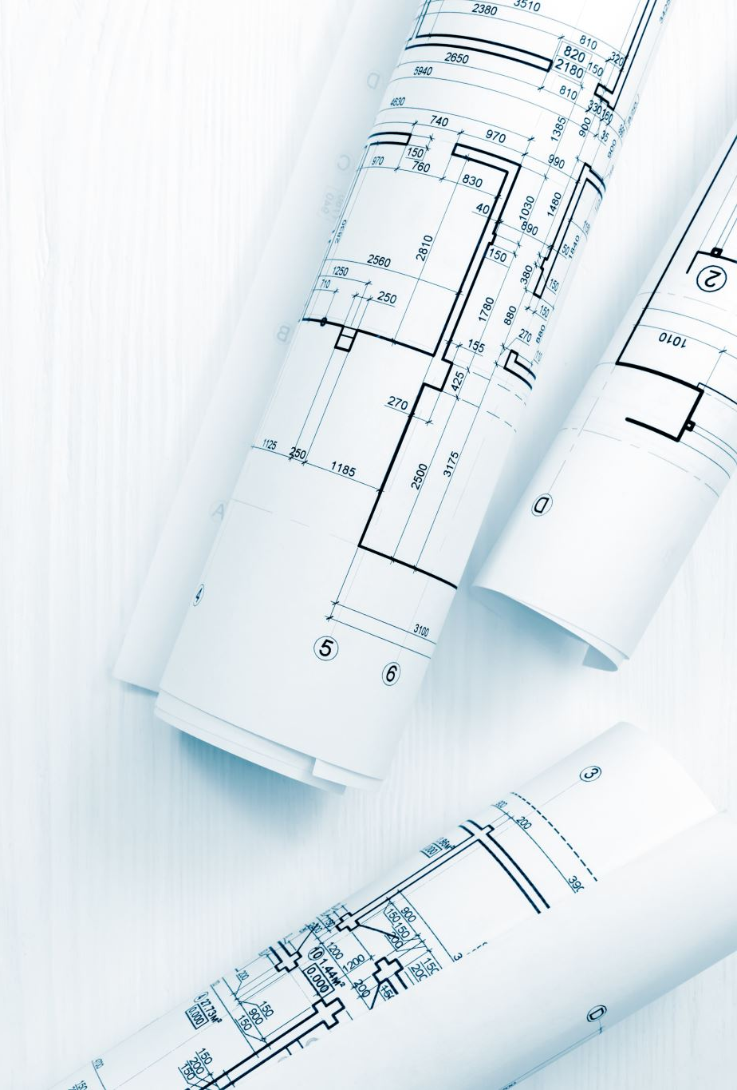
The Wallet Project
Leonie Schwall

Slide 2
1. Empathize
Wie gefällt dir dein Geldbeutel? Was ist gut und was schlecht?
Mir gefällt das mein Geldbeutel klein und schlicht ist und in alle Taschen passt. Mich stört am meisten die wenigen Kartenfächer und die dadurch entstehende Unordnung.
Für welche Inhalte brauchst du am meisten Platz?
Eindeutig für Karten, da hat man ja eine ganze Menge Bankkarten, Ausweise und Bonuskarten. Bargeld habe ich wenig daher fällt auch wenig Münzgeld an.
Kannst du mir zeigen wie du im Alltag deinen Geldbeutel benutzt?
Ich habe ein äußeres Fach an das man sehr schnell herankommt, aber den Rest der Kartenfächer sind überall im Geldbeutel verteilt, nicht an einem Ort.
Wie sieht für dich der perfekte Geldbeutel aus?
Klein, Sicher und Langlebig. Alle Karten auf einem Blick und vielleicht auch ein Fach zum Bezahlen ohne die Karte herausholen zu müssen, für besonders oft genutzte Karten.

Slide 3
2. Define
Top Findings:
- Klein und schicker Geldbeutel
- Viel Platz für Karten
- Ordnung und Übersichtlichkeit
- Schnell erreichbares Fach
„ Ich als Nutzer benötige einen Geldbeutel, der klein und schlicht ist. Er sollte in alle Taschen passen und Übersichtlich sein. Zudem sollte er viele Kartenfächer haben und damit Ordnung schaffen“

Slide 4
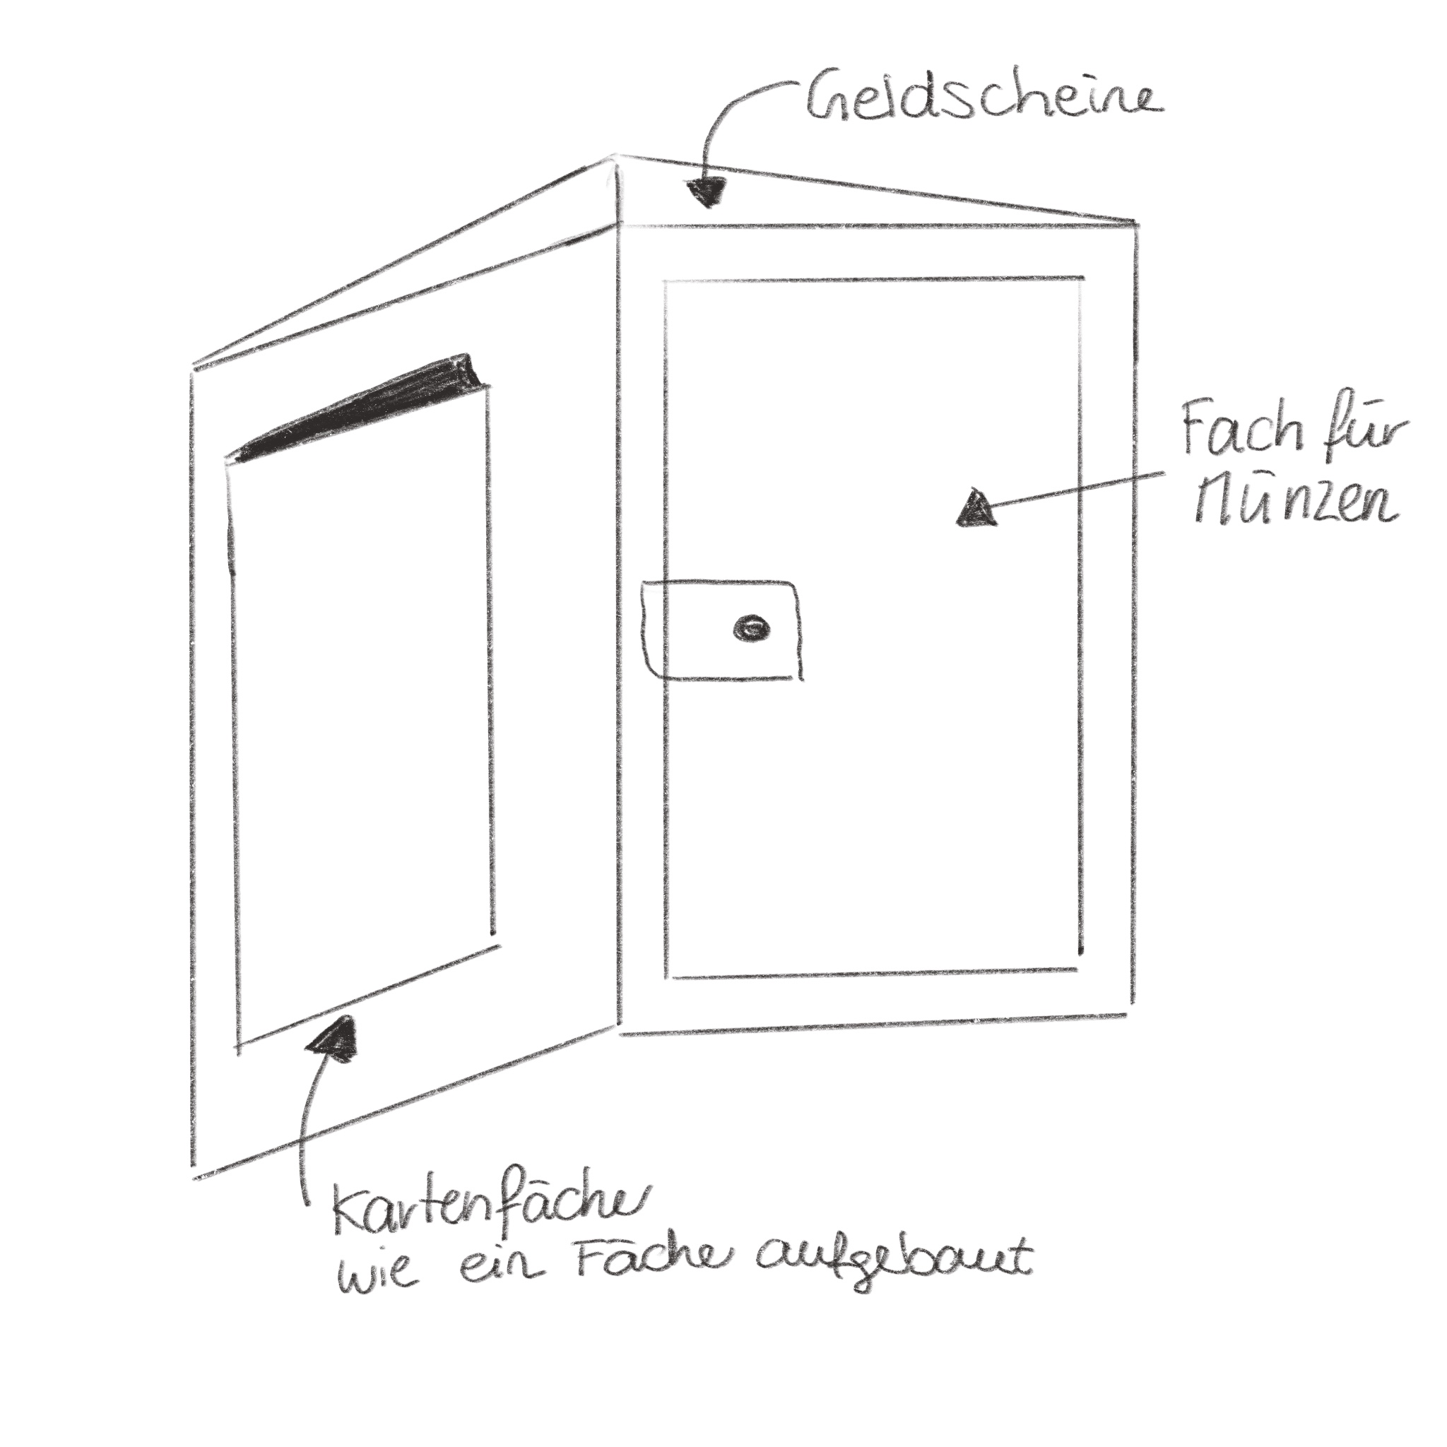
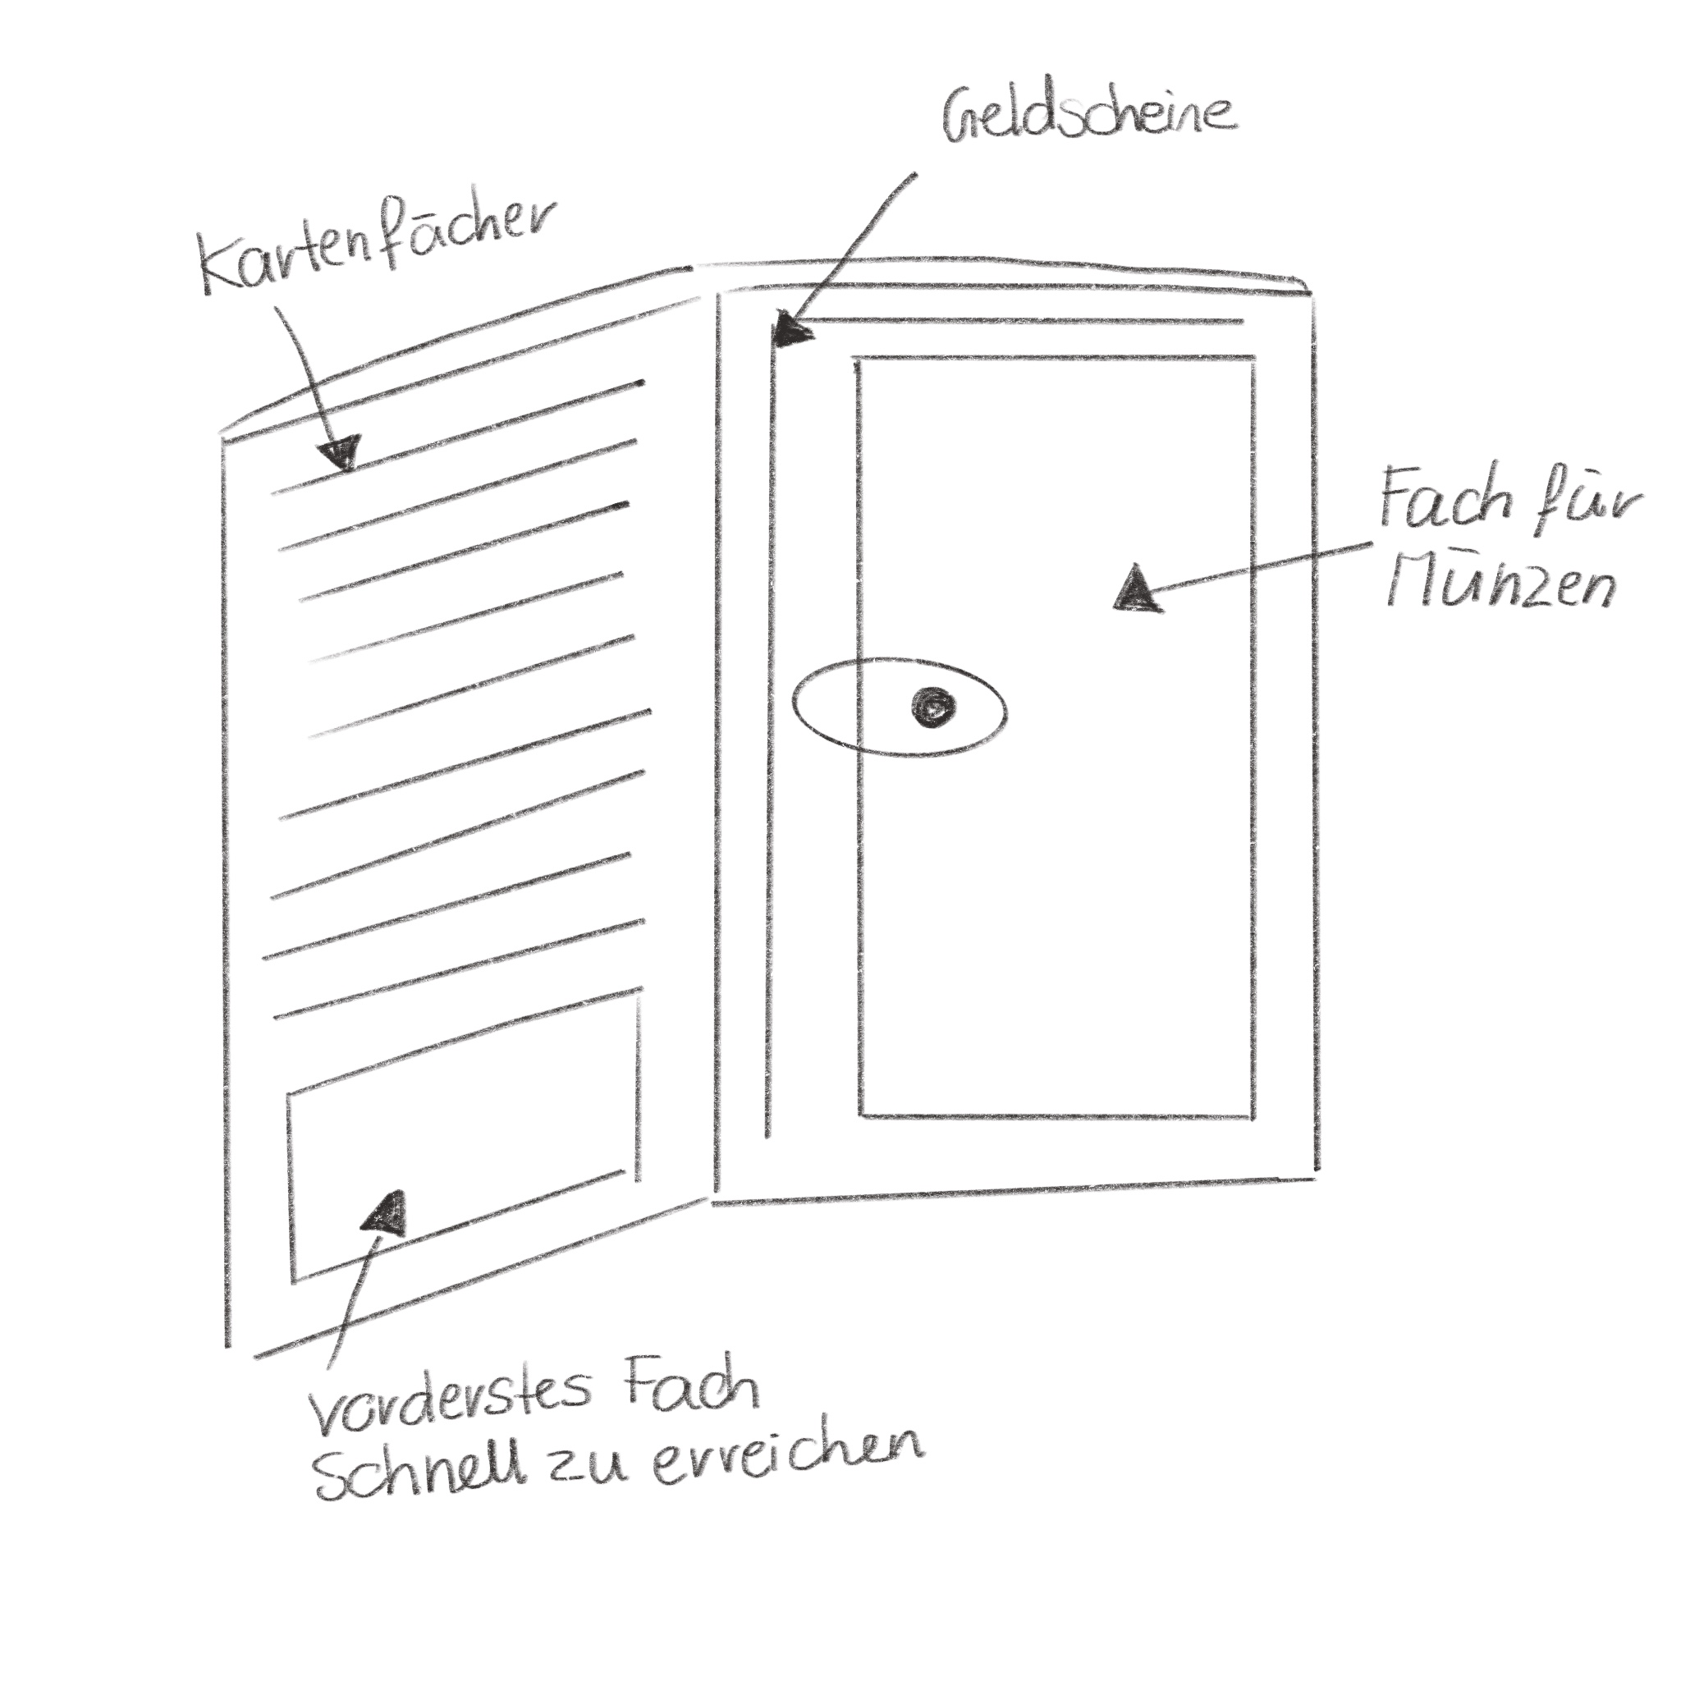
3. Ideate
Idee 1
Idee 2

Slide 5
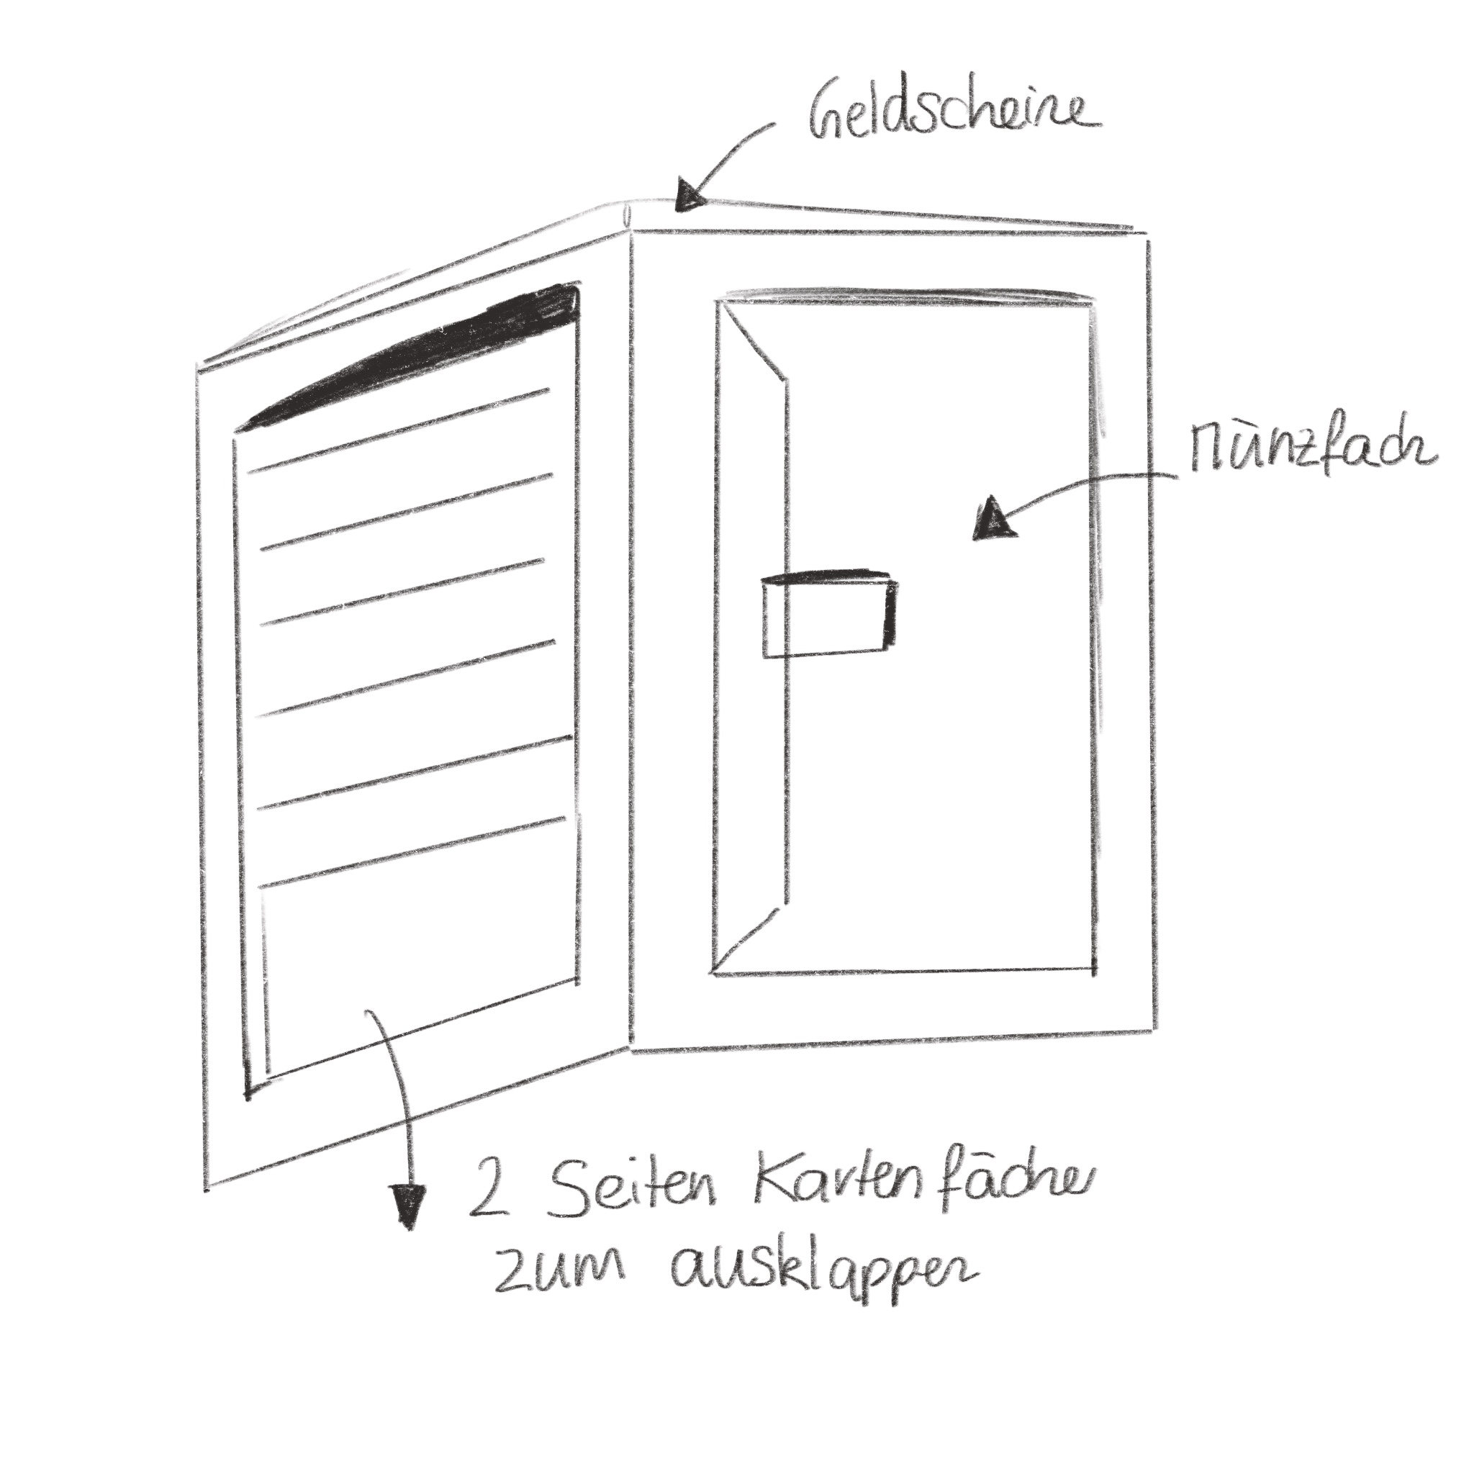
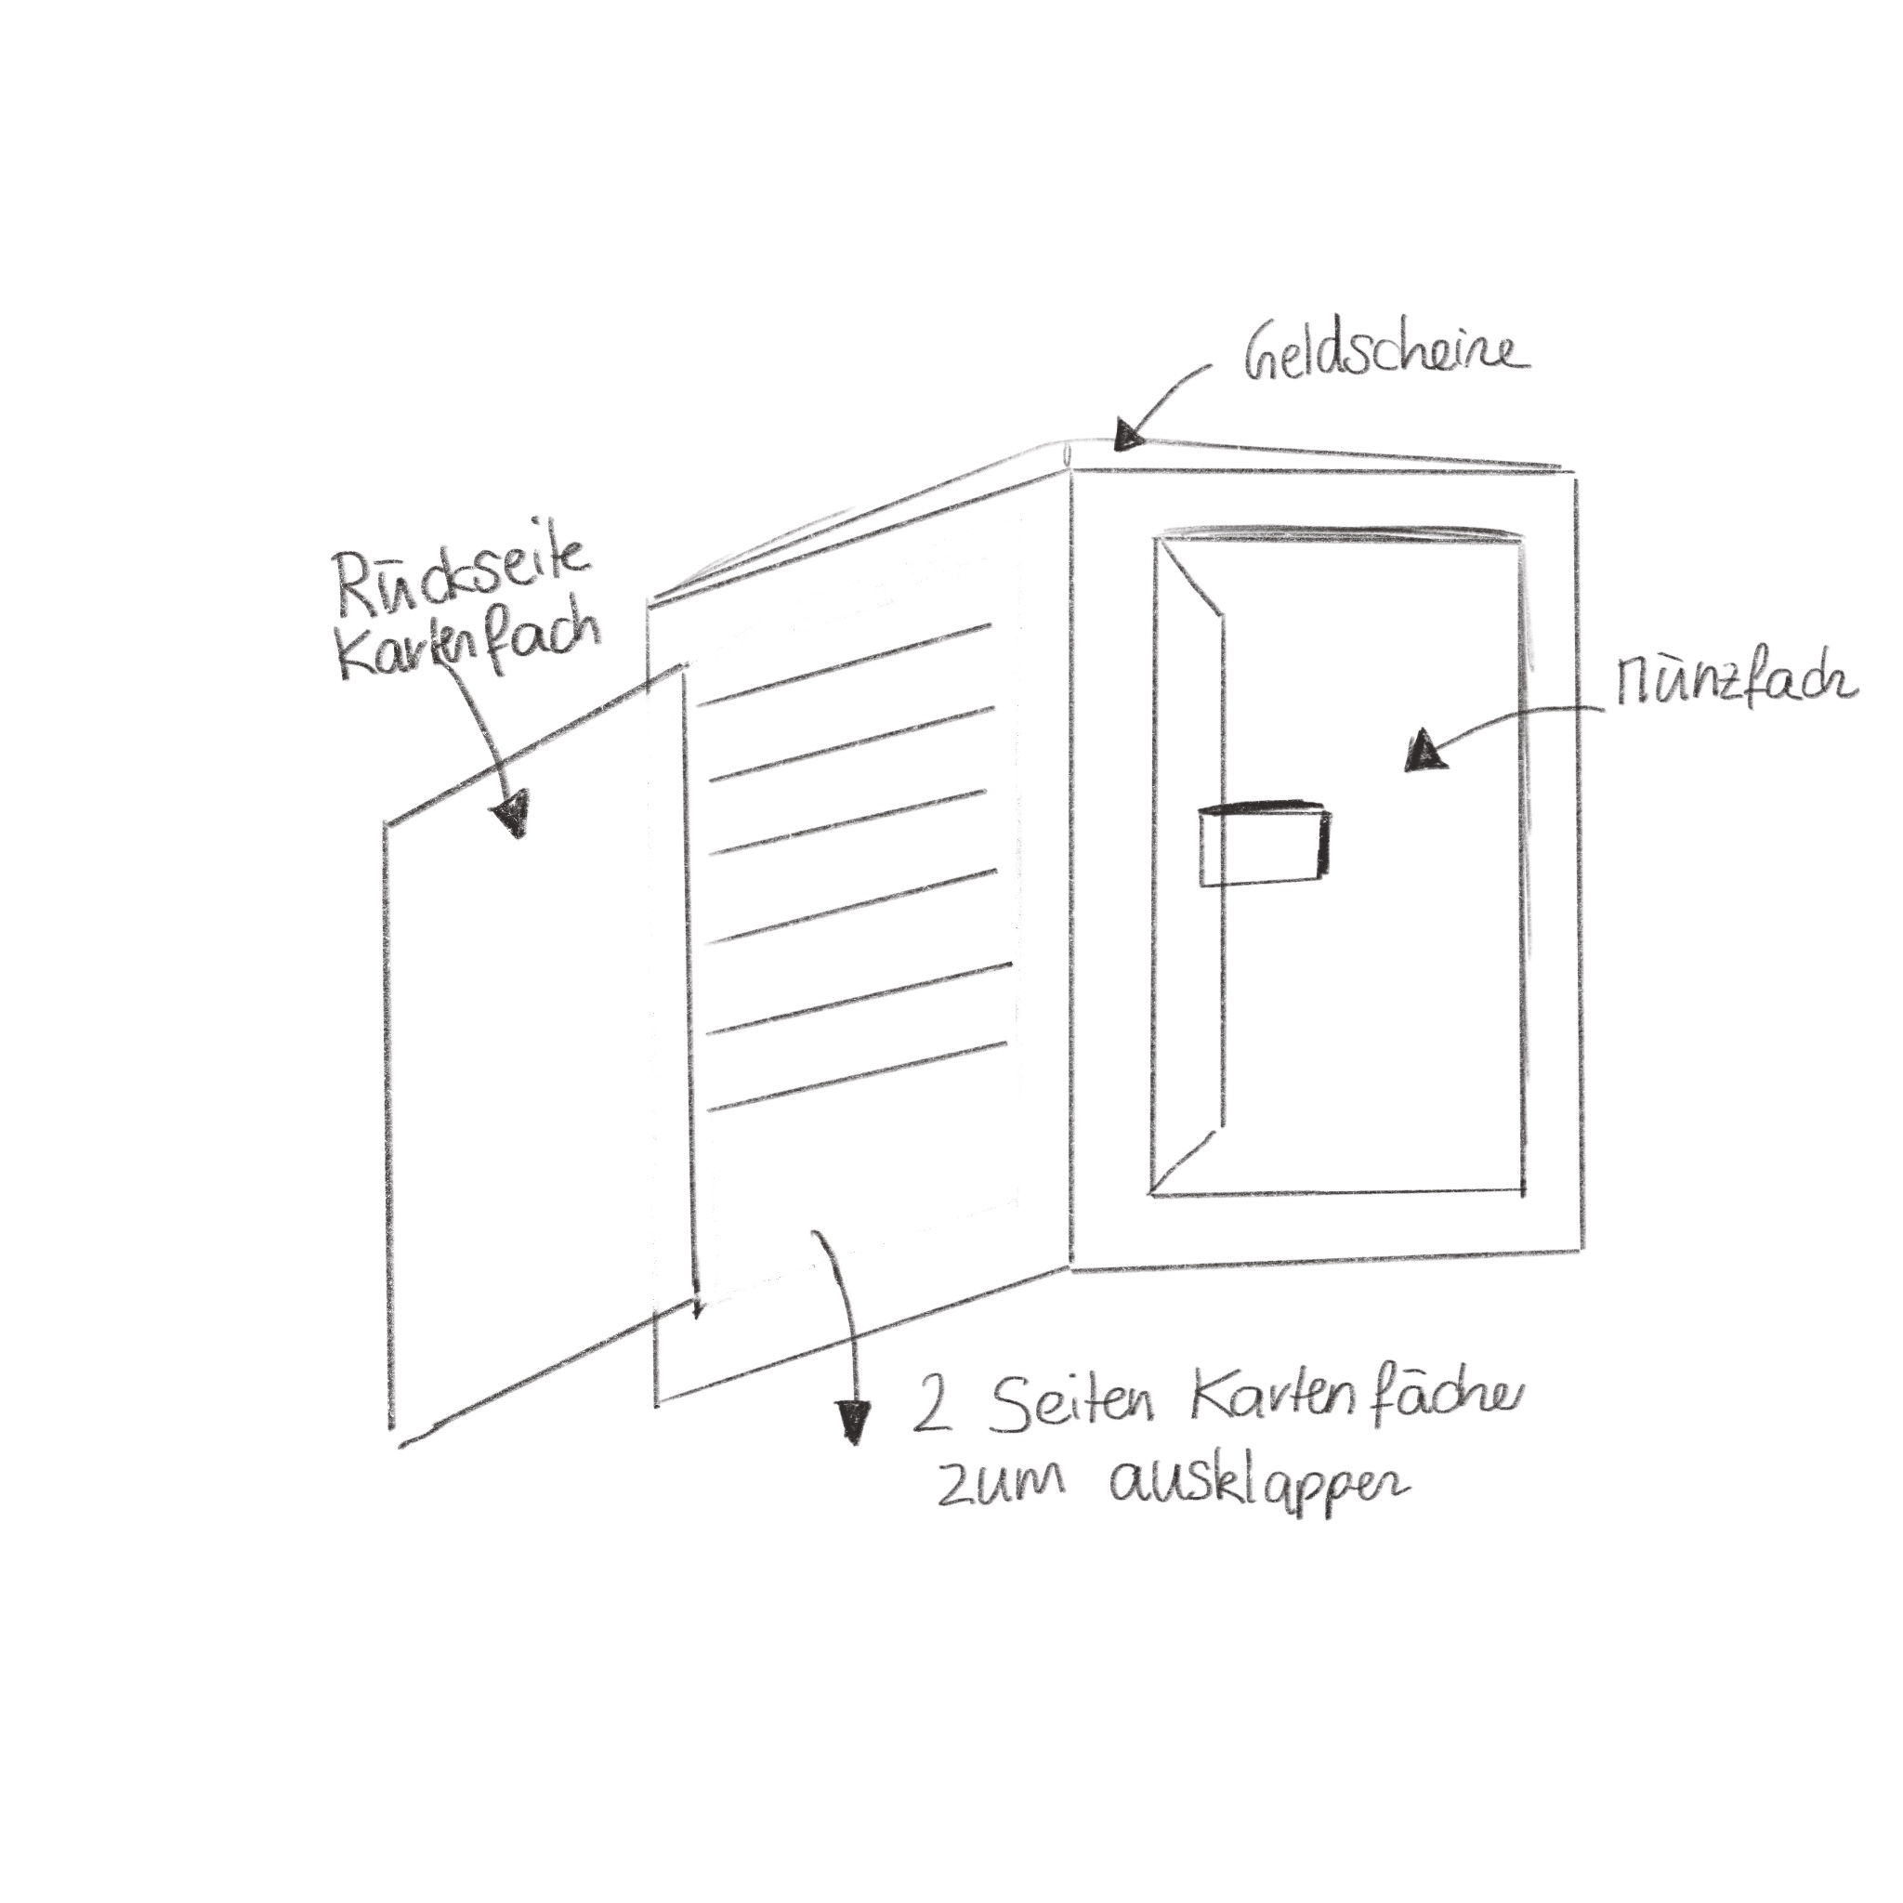
4. Prototype
WEITERENTWICKLUNG ZWEI

Slide 6
5. Test
POSITIV
Hochwertiges Material, sehr schlicht
Viel Platz für Karten und alles hat seinen Bereich
VERBESSERUNGEN
Sichtbarkeit der Karten erhöhen, man erkennt nicht welche Karte welche ist durch das nahe aneinander liegen.
Fach nach außen besser sichern

Slide 7
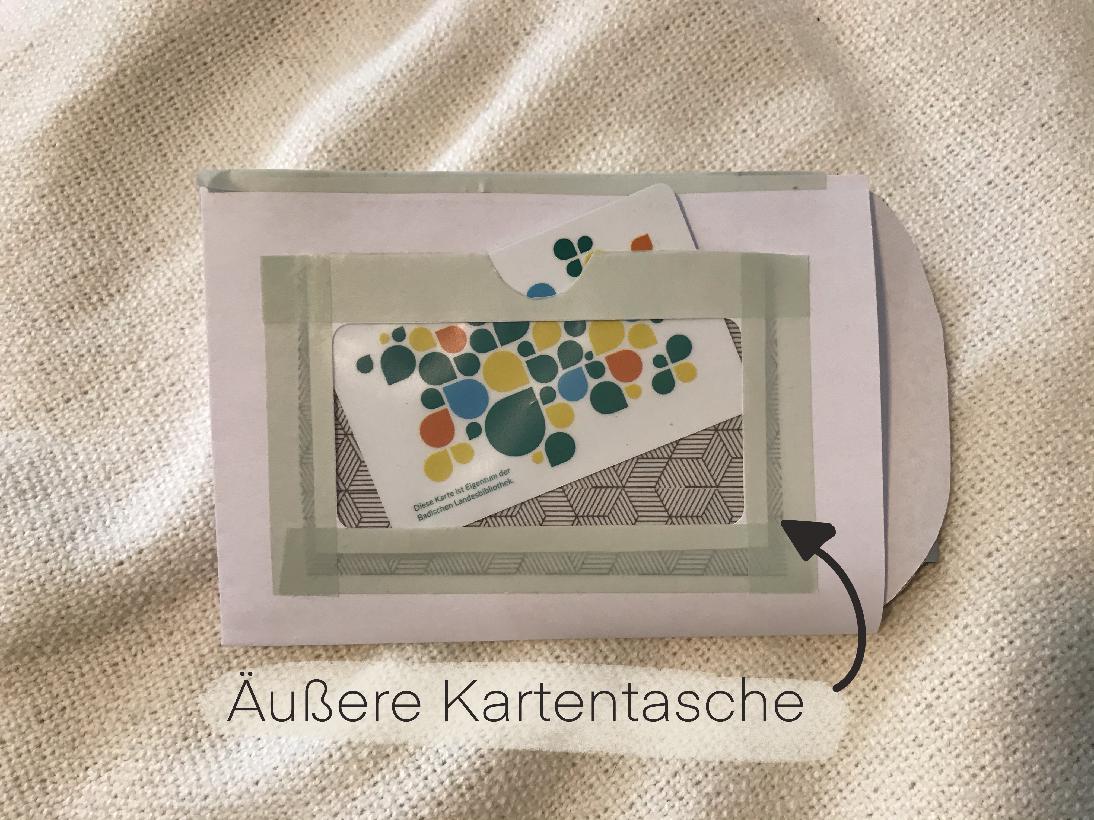
6. Prototype Iteration

Slide 8
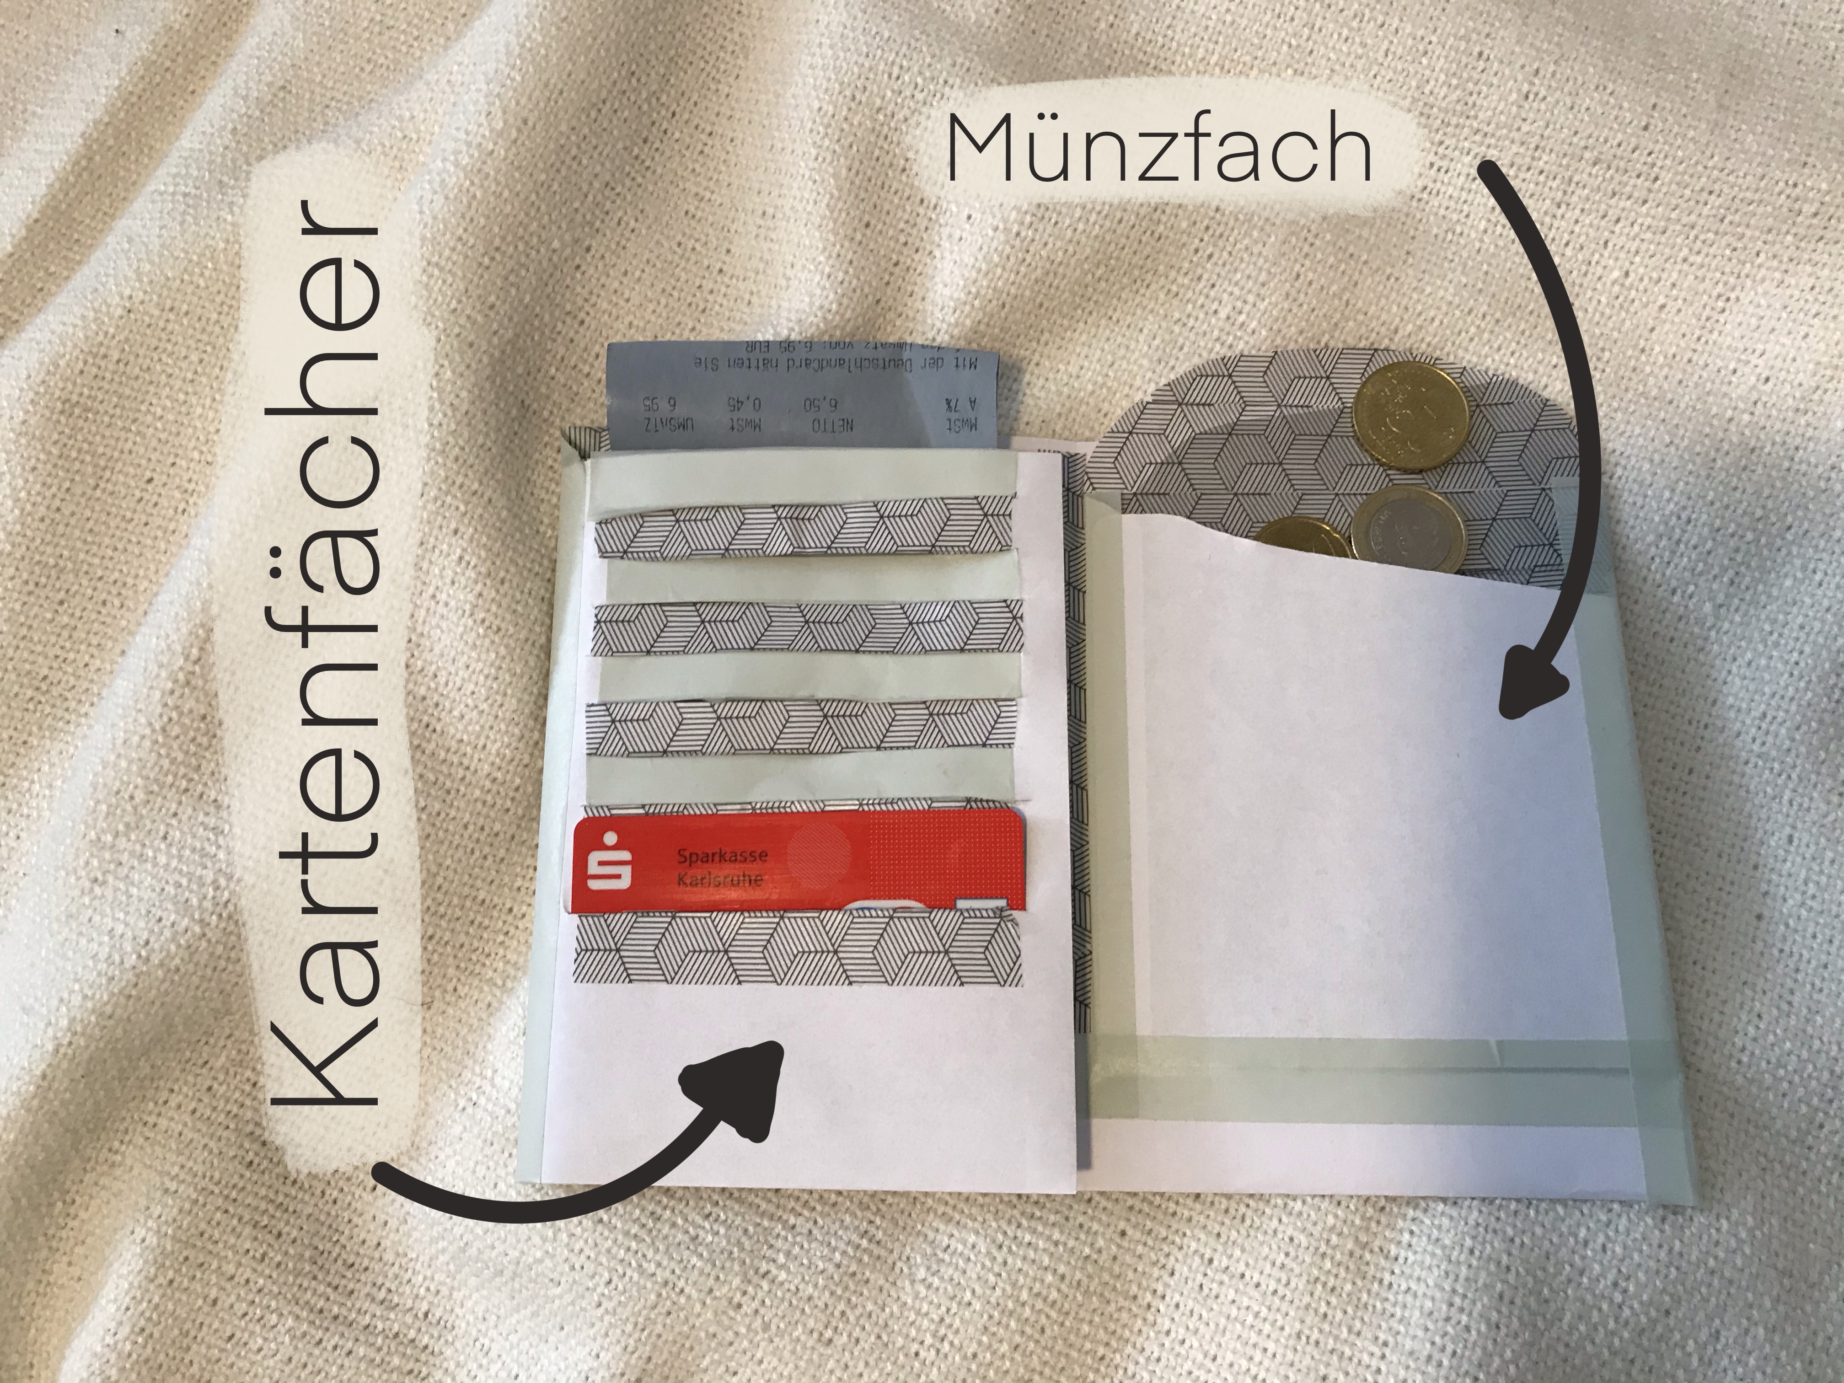
6. Prototype Iteration

Slide 9
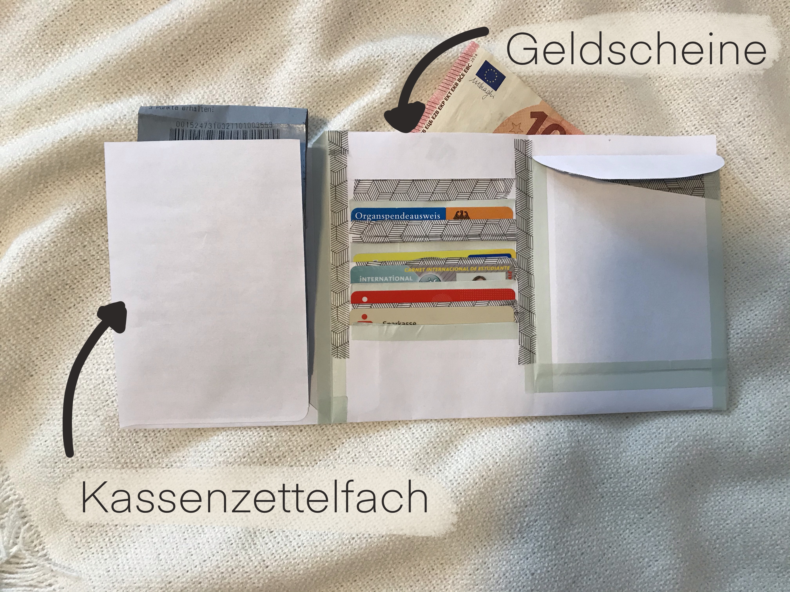
6. Prototype Iteration

